Slide 1
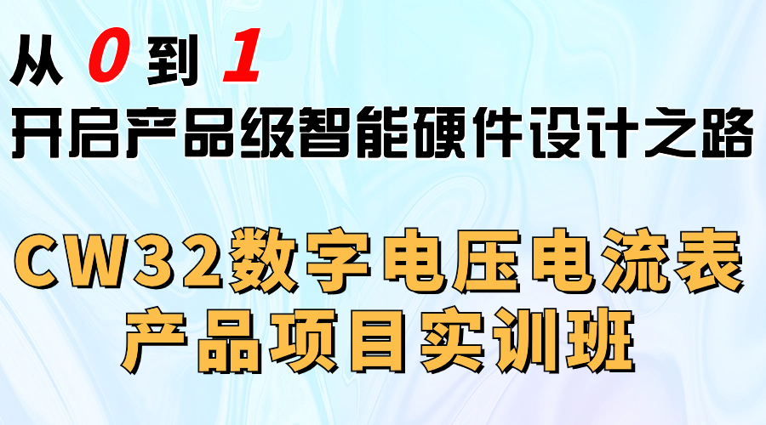

Slide 2
从0到1，开启智能电子产品设计之路！
实验二：按键检测
独立按键基础知识
独立按键结构组成：
独立按键实际上是一个非自锁的轻触开关，有左右两个触点，当按下时左右两个触点闭合，当松开时左右两个触点断开。
独立按键控制原理：
想要使用外部的按键控制单片机有两种比较常见的方法：IO扫描和外部中断。
对于IO扫描的方式而言，需要单片机以比较高的频率去不间断地判断IO口的输入电平，随后根据IO电平来执行后续的逻辑。本章着重介绍IO扫描的控制方式。（单片机通过检测按键按下前后的高低电平变化，来判断按键是否按下。通过程序的控制，就可以实现不同的功能与设置。机械式按键在按下或者释放时，由于机械弹性作用的影响，通常伴随有一定时间的触点机械抖动，然后其触点才稳定下来。抖动时间长短与开关的机械特性有关，一般为5-10ms。在触点抖动期间检测按键的按下与否，可能会导致判断错误，为了克服机械抖动所产生的影响，必须采取消抖措施，可分为硬件消抖和软件消抖。）

Slide 3
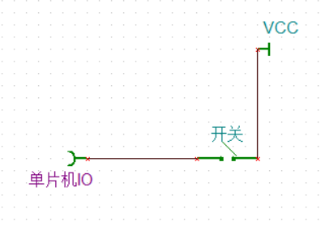
从0到1，开启智能电子产品设计之路！
实验二：按键检测
独立按键基础知识
按键亚稳态与按键消抖：
对于一个IO而言，在将其配置为输入模式之后，该引脚上的电平受外部电路影响，基本可以分为三种状态：高电平、低电平、浮空。高低电平很好理解，这里说明浮空的意义，浮空就是不对该IO进行任何电气属性的连接，此时该IO上的电平是未知的（虽然从直观感受上来看此时IO电压应该是0，但是空气中会有噪声，电路板上也会有噪声，某些电磁干扰也会充当噪声，所以浮空输入的IO电压实际上是未知的）。
典型的浮空输入型IO电路如下图所示：

Slide 4
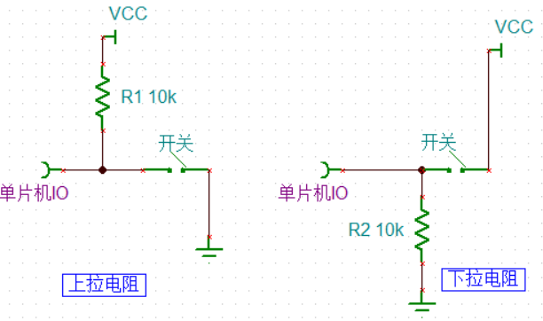
从0到1，开启智能电子产品设计之路！
实验二：按键检测
独立按键基础知识
按键亚稳态与按键消抖：
当开关闭合，IO电压等于VCC电压，当开关断开，IO电压未知，此时IO电压可能会受到不明来源的干扰，如果使用该电路作为IO扫描的电路方案，抗干扰能力会不好，容易造成误触发，故此应用场景下不考虑使用该电路。
和浮空输入相比，比较好的办法是使用上拉电阻或下拉电阻将IO的电压固定下来，带上拉电阻或下拉电阻电路如下图：

Slide 5
从0到1，开启智能电子产品设计之路！
实验二：按键检测
独立按键基础知识
按键亚稳态与按键消抖：
上拉电阻可以将IO电压固定在VCC电压，当开关闭合时，IO接地使其电压变为GND电压；下拉电阻可以将IO电压固定在GND电压，当开关闭合时，IO电压其实就是电阻R2的电压，此时R2的电压就是VCC。使用上拉/下拉电阻可以很好地提高IO扫描的抗干扰性能，一般情况这两个电路不会有很大区别，挑一个你喜欢的用就好。
按键通过金属导体的相互接触来控制电信号，由于机械特性，这种接触实际上并不可靠，手指按下按键不代表按键真的闭合且保持稳定，这种情况就是按键抖动，抖动过程中按键控制的信号处于亚稳态，亚稳态的信号不可靠，不能将其作为IO扫描的最终结果，为了获取正确的按键状态，我们需要对按键进行消抖处理，按键消抖大概可以分为两种方式：
- 硬件消抖：硬件消抖一般会在按键两端并联电容，通过电容的充放电作用将按键按下时的高频振荡吸收掉，当开关处于亚稳态时，IO电压不规则变化，电容会吸收这些不稳定电压进行充电，这对IO电压有平缓的效果，以此达到消抖的目的。
- 简单的软件消抖：极为简单的软件消抖一般是通过延时的办法来跳过亚稳态阶段，当检测到按键按下时，不会立即去检测电平，而是经过短暂的延时之后，再去检测当前引脚的电平，这能在一定程度上消除亚稳态带来的影响，但需要对按键按下和抬起都进行延时判断才能更为有效。
- 更好的软件消抖：在监测到IO电平发生变化后的一小段时间内快速采集IO的电平状态，如果这一小段时间内IO电平全都属于有效电平，则认为按键已按下（这种利用数学进行消抖的方式达到了对数字信号的筛选作用，所以他也是一种简易滤波器）。
在条件允许的情况下，硬件消抖的效果会更好，如果PCB没有多余的空间留给这个消抖电容，使用软件消抖同样是一个不错的方案。

Slide 6
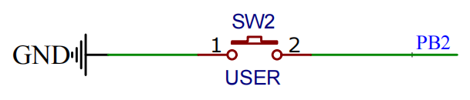
从0到1，开启智能电子产品设计之路！
实验二：按键检测
独立按键原理图
CW32F003核心板上一共有两个按键，一个复位和一个用户按键，复位作为单片机的特殊功能，不可以作为按键使用，故只有用户按键可以作为按键使用。
CW32F003核心板关于独立按键的原理图如下图所示。

Slide 7
从0到1，开启智能电子产品设计之路！
实验二：按键检测
独立按键驱动流程
通过上面的原理图可以了解到，按键的一端接到了地，另一端接到单片机的PB2引脚上。通过检测PB2引脚的电平状态，判断按键是否按下。当按键松开的时候，PB2检测到的电平为高电平，当按键按下的时候，PB2检测到的电平为低电平。
外部电路不含上下拉电阻，对IO而言是浮空输入，因此需要使用单片机内部的上下拉电阻；电路不含消抖电容，故编程上需要对按键进行软件消抖。
按键控制LED灯亮灭
配置流程：
一般我们使用GPIO的输入功能，都需要有以下几个步骤。
- 开启GPIO的端口时钟
- 配置GPIO的模式
- 配置GPIO的输入
- 编写消抖函数
从开发板原理图了解到按键接的是单片机的PB2。我们要使能按键就需要配置GPIOB端口。下面我们就以按键连接的PB2进行介绍。

Slide 8
从0到1，开启智能电子产品设计之路！
实验二：按键检测
按键控制LED灯亮灭
开启GPIO的端口初始化：
由于时钟的配置在之前的章节已有说明，故不再赘述，我们直接对端口进行初始化。初始化的代码与上文GPIO输出的配置略有不同，完整代码如下：
void Gpio_Init(void)
{
__RCC_GPIOC_CLK_ENABLE();//打开GPIOC的时钟，PC0控制LED亮灭
GPIO_InitTypeDef GPIO_InitStruct;
GPIO_InitStruct.Pins = GPIO_PIN_0;
GPIO_InitStruct.Mode = GPIO_MODE_OUTPUT_PP;
GPIO_InitStruct.IT = GPIO_IT_NONE;
GPIO_InitStruct.Speed = GPIO_SPEED_HIGH;
GPIO_Init(CW_GPIOC, &GPIO_InitStruct);
__RCC_GPIOB_CLK_ENABLE();//打开GPIOB的时钟，PB2控制按键输入
GPIO_InitStruct.Pins = GPIO_PIN_2;
GPIO_InitStruct.Mode = GPIO_MODE_INPUT_PULLUP; //没有输入时PB2默认为高电平
GPIO_InitStruct.IT = GPIO_IT_NONE;
GPIO_Init(CW_GPIOB, &GPIO_InitStruct);
}

Slide 9
从0到1，开启智能电子产品设计之路！
实验二：按键检测
uint8_t Flag_Key; //按键标志位
extern uint8_t Flag_LED; //LED显示标志位
void Key_Scan(void)
{
//检测PB2是否为低电平
if(GPIO_ReadPin(CW_GPIOB,GPIO_PIN_2) == GPIO_Pin_RESET)
Flag_Key = 1;
//接着判断标志位
if(Flag_Key)
{
//如果按键已经松开
if(GPIO_ReadPin(CW_GPIOB,GPIO_PIN_2) == GPIO_Pin_SET)
{ Flag_Key = 0; //清零标志位，等待下一次按键检测
//按键按下该变LED显示标志位的值，由显示标志位控制LED
if(Flag_LED == 0) Flag_LED = 1;
else Flag_LED = 0;
}
}
}
按键控制LED灯亮灭
编写消抖函数：
本次实验采用软件消抖，消抖函数的编写思路为：设置按键检测标志位（Flag_Key），当单片机检测到按键按下，即PB2为低电平时，将标志位置1；在后续的条件判断中如果标志位为1，则检测按键是否松开，若已松开则完成本次判断，认为按键已经按下过一次。这种方式可以不用延时判断，节约软件资源。
完整的按键检测程序如下：

Slide 10
从0到1，开启智能电子产品设计之路！
实验二：按键检测
按键控制LED灯亮灭
LED显示函数：
在按键按下更改LED显示标志位后，需要根据显示标志位的值来控制LED灯的亮灭。
uint8_t Flag_LED;
void LED_Init(void)
{
GPIO_WritePin(CW_GPIOC,GPIO_PIN_0,GPIO_Pin_SET); //初始化让LED灯处于熄灭状态
}
void LED_Lighting(void)
{
if(Flag_LED == 1)
{
GPIO_WritePin(CW_GPIOC,GPIO_PIN_0,GPIO_Pin_RESET); //亮
}
else
{
GPIO_WritePin(CW_GPIOC,GPIO_PIN_0,GPIO_Pin_SET); //灭
}
}

Slide 11
从0到1，开启智能电子产品设计之路！
实验二：按键检测
按键控制LED灯亮灭
最终主函数里只需要运行相应的初始化函数和上面的函数：
int main()
{
RCC_Configuration();
Gpio_Init();
LED_Init();
while(1)
{
Key_Scan();
LED_Lighting();
}
}

Slide 12



感谢观看
CW32生态社区微信公众号
CW32生态社区QQ群（3群）

